Slide 1
Accidentele sistemului locomotor.
Proiect realizat de: Petrescu Matei, Nicu Raissa, Paraschiv Vlad

Slide 2
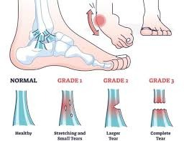
Entorsa - Ce este o entorsă & Cauze
O entorsă este o leziune care rezultă din ruperea sau întinderea unuia sau mai multor ligamente ale unei articulații. Aceasta se întâmplă de obicei în urma unei mișcări bruște sau a unui traumatism. Cele mai frecvente articulații afectate sunt glezna și încheietura mâinii.
Cauze:
Mișcări bruște: O entorsă poate apărea atunci când o articulație este forțată să se miște încolo și înapoi, răsucită sau îndoită peste limitele normale.
Traume: Căderile, accidentele sportive sau alte traume pot provoca entorse.
Acțiuni repetitive: Uneori, activitățile repetitive care pun presiune pe articulații pot duce la entorse cronice.

Slide 3
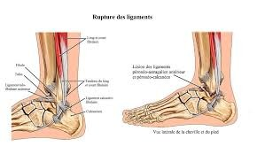
Entorsa – Simptome & Tratament
Simptome:
Durere.
Umflare și tumefiere.
Sensibilitate la atingere.
Echimoza (învinețire).
Imposibilitatea de a folosi articulația sau de a pune greutatea pe ea.
Rigiditate.
Tratament:
R.I.C.E.: Odihnă, aplicarea de gheață, compresie și înălțarea membrei afectate.
Medicamente: Antialgice, antiinflamatoare.
Fizioterapie: Exerciții pentru a restabili forța și flexibilitatea.
Intervenție chirurgicală: Uneori, pentru entorse severe, poate fi necesară o intervenție chirurgicală.

Slide 4
Entorsa – Prevenție
Prevenție:
Întindere adecvată: Întinderea regulată a mușchilor și ligamentelor din jurul articulațiilor.
Utilizarea echipamentului de protecție: În timpul activităților sportive, folosirea protecțiilor potrivite.
Evitarea activităților riscante: Încet, evita activitățile care pot duce la traume.
Purtare adecvată a încălțămintei: Încălțămintea adecvată pentru activitatea fizică poate ajuta la prevenirea entorselor.

Slide 5
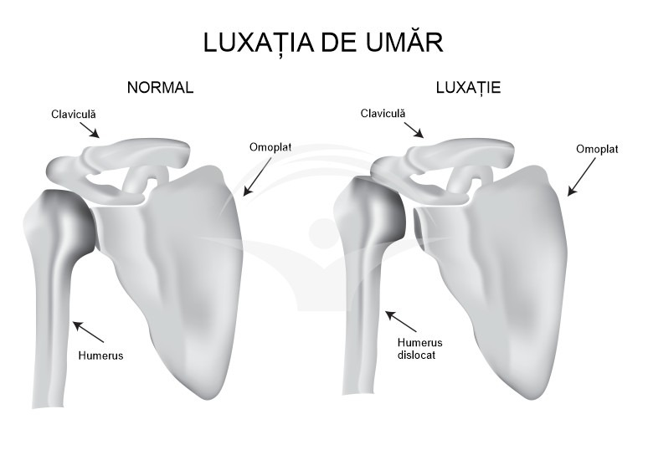
Luxatia - Ce reprezinta luxatia
Luxatia sau dislocarea articulara reprezinta un traumatism ligamentar insotit de deplasarea capetelor distale al oaselor unei articulatii, cu pierderea raportului anatomic normal al suprafetelor articulare. Dislocarea articulara poate fi partiala atunci cand contactul dintre oasele afectate se realizeaza doar pe o anumita suprafata si totala in situatia in care deplasarea determina desprinderea completa a structurilor osoase la nivelul articulatiei.
Luxatia poate fi prezenta la nivelul membrului inferior si poate afecta articulatia soldului, genunchiului si glezna sau la nivelul membrelor superioare- umar, cot sau incheietura mainii si mai putin la nivelul degetelor.

Slide 6
Luxatia – Diagnosticul luxatiei
Diagnosticul luxatieiDiagnosticul luxatiei este stabilit de catre medicul ortoped pe baza anamnezei si examenului clinic al pacientului. In anumite situatii, medicul curant poate solicita efectuarea unor investigatii suplimentare de imagistica medicala de tipul radiografiilor sau rezonantei magnetice nucleare RMN pentru evaluarea severitatii luxatiei si stabilirea unui plan terapeutic adecvat fiecarui caz in parte.

Slide 7
Luxatia – Metode de tratare (partea 1)
Tratamentul dislocarii articulare consta in restabilirea raporturilor anatomice ale suprafețelor articulare, stabilizare neurovasculara (in prezenta leziunilor structurilor colaterale nervoase si vasculare) si imobilizare gipsata a articulatiei afectate.
Dislocarea articulară poate fi tratata chirurgical prin intermediul artroscopiei in situatia in care structurile afectate (tendoane, ligamente, cartilaje, oase) prezinta leziuni cu risc de recidiva si evolutie nefavorabila pe termen lung. Interventia minim invaziva are ca scop remedierea rapida si eficienta a leziunilor articulare pentru a evita riscul de aparitie al complicatiilor si favorizarea recuperarii rapide a pacientului.

Slide 8
Luxatia – Metode de tratare (partea 2)
Fizioterapia utilizeaza ultrasunete sau curenti dinamici pentru diminuarea durerii si inflamatiei articulare prin stimularea circulatiei sangvine si accelerarea proceselor de vindecare. Metoda poate fi aplicata atat dupa reducerea luxatiei si indepartarea gipsului cat si dupa interventia chirurgicala artroscopica pentru recuperarea medicala postoperatorie a pacientului.
Kinetoterapia presupune mobilizarea articulatiei afectate in mod pasiv prin exercitii specifice care previn rigidizarea articulara si favorizeaza redobandirea functiilor motorii si de sustinere ale membrului afectat.

Slide 9
- De ce apare dislocarea articulara?
Luxatia se poate datora unui traumatism (caderi de la inaltime, accidente auto) sau stres mecanic intens (efort fizic brusc fara incalzire prealabila), insa poate avea si determinism genetic (malformatii congenitale) putand fi prezenta la toate categoriile de varsta. - Care sunt simptomele luxatiei?
Dislocarea articulației determina într o prima etapa aparitia durerii în zona afectata, durere severa care se insoteste de impotenta functionala a articulației membrului afectat. Alte simptome prezente in cazul luxatiei care pot aparea in cazul rupturilor ligamentare si afectarea structurilor nervoase adiacente sunt reprezentate de:
Tumefiere;
Deformarea accentuata a articulatiei;
Mobilitate anormala a structurilor osoase din componenta articulatiei afectate;
Lipsa pulsului periferic;
Senzatia de rece la nivelul articulatiei.
Luxatia – De ce apare dislocarea articular?
Care sunt simptomele luxatiei?

Slide 10
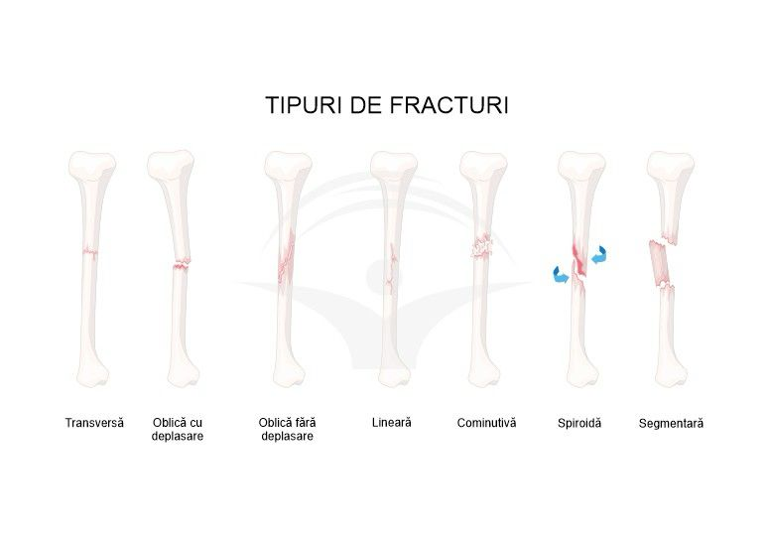
Fractura – Ce este Fractura?
FRACTURĂ însemna întreruperea continuității unui os. Cel mai des survine în urma unui traumatism; uneori survine în lipsa unui traumatism semnificativ, dacă osul respectiv este afectat de un proces patologic, cum ar fi osteoporoza, o infecție sau o tumoră. Clasificarea fracturilor se poate face după mai multe criterii.În functie de aspectul pielii, deosebim: fracturi închise (piele intactă) și fracturi deschise. Dacă luăm în considerare numărul locurilor pe os în care s-a produs fractura: fractură simpla (osul s-a rupt într-un singur loc, deci au rezultat doua segmente), și fractură cominutivă (au rezultat trei sau mai multe segmente). Fractura în lemn verde este specifică copiilor, la care oasele sunt mai elastice chiar la forțe mari, și osul nu se rupe ci apare o fisură de-a lungul lui.

Slide 11
Fractura – Care sunt cauzele Fracturilor?
Oasele sănătoase sunt extrem de rezistente la impact puternic. Cu toate acestea, în anumite situații, ele se pot sparge sau rupe.
Traumele fizice, suprasolicitarea și condițiile de sănătate care slăbesc oasele, cum ar fi osteoporoza, sunt principalele cauze ale fracturilor osoase. Alți factori pot crește riscul de apariție a unor fracturi.
Odată cu procesul de îmbătrânire, probabilitatea de a dezvolta o afecțiune care slăbește oasele este mai ridicată.Exercițiul fizic efectuat în mod regulat și susținut contribuie la menținerea rezistenței osoase inclusiv prin antrenarea structurilor care susțin scheletul și îi reglează mișcarea: musculatura, ligamentele și tendoanele. Acestea trebuie, de asemenea, protejate, vindecarea lor fiind, în unele cazuri, mai problematică decât vindecarea unei fracturi. Află cum să ai grijă de mușchii și ligamentele tale, mai ales atunci când desfășori activități sportive!

Slide 12
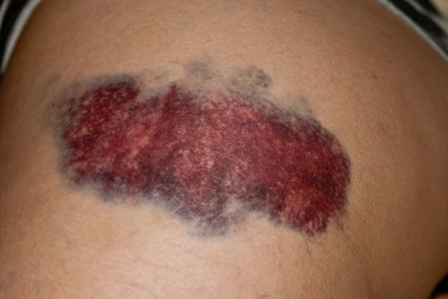
Contuzia – Ce este Contuzia & Contuzia genuchiului.
O contuzie, cunoscută popular ca vânătaie, este un tip de hematom al țesutului în care capilarele și, uneori, venulele sunt afectate de traumatisme, permițând sângelui să se infiltreze și să producă hemoragie, sau să pătrundă în țesuturile interstițiale din apropiere. Vânătăile, care nu sunt cauzate de presiune, pot fi la nivelul pielii, țesutului subcutanat, mușchilor sau oaselor. Vânătăile nu trebuie confundat cu alte leziuni similare de care se deosebesc în primul rând prin diametrul sau legătură de cauzalitate

Slide 13
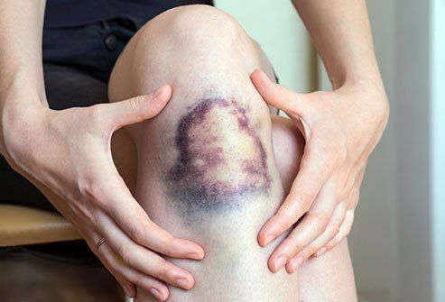
Contuzia – Despre Contuzia genuchiului.
Contuzia genunchiului, expresia unui traumatism prin mecanism direct care are ca rezultat strivirea ţesuturilor profunde fără întreruperea tegumentului, cunoscută și ca o vânătaie, se referă la o leziune a țesuturilor moi din genunchi, fără a deteriora oasele din zona respectivă. Este diferită de fractură sau entorsă.

Slide 14
Contuzia – Cauze
O contuzie la genunchi poate apărea din cauza unei leziuni a pielii, a ţesutului subcutanat, a tendoanelor, ligamentelor sau osului din regiunea genunchiului. Cele mai frecvente cauze ale contuziilor sunt:
accidentele minore - o căzătură în genunchi sau o lovitură directă în zona genunchiului;
accidente rutiere - în cazul unui accident auto, genunchii pot lovi bordul mașinii sau alte structuri;
căderi de la înălțime - căderea de pe o scară sau de la o înălțime considerabilă poate provoca o contuzie dacă genunchiul absoarbe o parte semnificativă a impactului;
lovituri la genunchi - acest lucru poate fi cauzat de lovirea accidentală a genunchiului sau rotulei genunchiului de colțul unui birou, al unui pat sau al unui alt obiect solid;
intervenții chirurgicale sau proceduri medicale - în anumite cazuri, contuziile pot rezulta în urma intervențiilor chirurgicale sau a procedurilor medicale care implică genunchiul.
Este important de menționat că orice impact direct sau forță aplicată asupra genunchiului poate duce la o contuzie, în funcție de intensitatea și direcția forței.

Slide 15
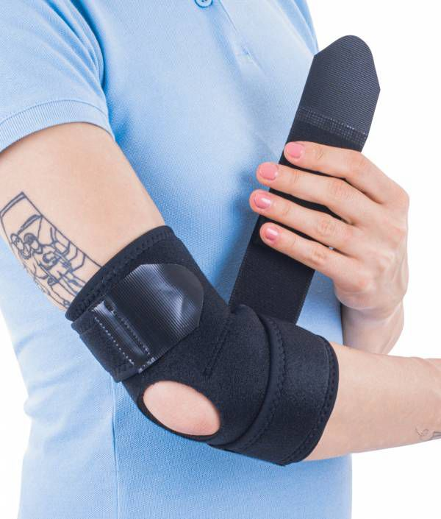
Contuzia – Diagnosticare
În funcție de severitatea simptomelor și de context, diferiți specialiști pot fi implicați în diagnostic și tratament:
medicul de familie
medicul ortoped
kinetoterapeutul - se ocupă, în special, de leziunile legate de sport și poate avea experiență în gestionarea și reabilitarea contuziilor genunchiului.
Pentru a diagnostica o contuzie la genunchi și a exclude alte leziuni potențiale, precum fracturile sau leziunile ligamentelor, medicul poate recomanda următoarele investigații:
examinare fizică - medicul va examina genunchiul în urma loviturii pentru a evalua umflătura, vânătăile, mobilitatea și pentru a identifica zonele de sensibilitate sau durere;
radiografie - aceasta este, adesea, prima investigație recomandată pentru a exclude fracturile osoase;
imagistică prin rezonanță magnetică (RMN) - poate fi folosită pentru a obține imagini detaliate ale țesuturilor moi ale genunchiului, cum ar fi ligamente, tendoane și cartilaje; poate fi utilă dacă medicul suspectează alte leziuni în afara contuziei;
ecografie - poate fi folosită pentru a evalua țesuturile moi și pentru a identifica eventualele hematoame din jurul genunchiului;
tomografie computerizată (CT) - deși nu este folosită frecvent pentru contuzii, poate oferi imagini detaliate ale oaselor și poate fi utilă în cazuri complexe sau pentru a evalua alte leziuni.

Slide 16
Contuzia – Diagnosticare
În funcție de severitatea simptomelor și de context, diferiți specialiști pot fi implicați în diagnostic și tratament:
medicul de familie
medicul ortoped
kinetoterapeutul - se ocupă, în special, de leziunile legate de sport și poate avea experiență în gestionarea și reabilitarea contuziilor genunchiului.
Pentru a diagnostica o contuzie la genunchi și a exclude alte leziuni potențiale, precum fracturile sau leziunile ligamentelor, medicul poate recomanda următoarele investigații:
examinare fizică - medicul va examina genunchiul în urma loviturii pentru a evalua umflătura, vânătăile, mobilitatea și pentru a identifica zonele de sensibilitate sau durere;
radiografie - aceasta este, adesea, prima investigație recomandată pentru a exclude fracturile osoase;
imagistică prin rezonanță magnetică (RMN) - poate fi folosită pentru a obține imagini detaliate ale țesuturilor moi ale genunchiului, cum ar fi ligamente, tendoane și cartilaje; poate fi utilă dacă medicul suspectează alte leziuni în afara contuziei;
ecografie - poate fi folosită pentru a evalua țesuturile moi și pentru a identifica eventualele hematoame din jurul genunchiului;
tomografie computerizată (CT) - deși nu este folosită frecvent pentru contuzii, poate oferi imagini detaliate ale oaselor și poate fi utilă în cazuri complexe sau pentru a evalua alte leziuni.

Slide 17
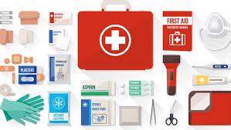
Situații de urgență - Trusa de prim ajutor
Trusa de prim ajutor este esențială pentru a putea interveni rapid în caz de accident sau urgență medicală. Ea trebuie să fie prezentă acasă, la școală, în mașină și la locul de muncă. Conținut minim recomandat:
Mănuși de unică folosință
Dezinfectant (alcool sanitar, betadină)
Comprese sterile
Fașe elastice și tifon
Plasturi de diferite dimensiuni
Foarfecă și pensetă
Pansamente autoadezive
Garou (pentru oprirea sângerării puternice)
Termometru
Pătură izotermă
Masca pentru respirație artificială (CPR)
Medicamente de bază (analgezice, antialergice)

Slide 18
Situații de urgență – Prevenirea & Cauzele Frecvente ale accidentelor
Prevenirea accidentelor Este mult mai bine să previi decât să tratezi. Prevenția înseamnă să reduci riscul de accidente prin:
Respectarea regulilor de siguranță (în trafic, la muncă, acasă)
Purtarea echipamentului de protecție (casca, centura de siguranță, genunchiere etc.)
Supravegherea copiilor și folosirea obiectelor periculoase doar cu atenție
Eliminarea obstacolelor din zonele de mers (cabluri, obiecte pe jos)
Evitarea alergării pe scări sau suprafețe alunecoase
Păstrarea curățeniei și ordinii în jur
Cauze Frecvente ale accidentelor
Accidentele pot fi de mai multe tipuri, dar cele mai întâlnite sunt:
Căderi (pe scări, la sport, de pe bicicletă)
Tăieturi și zgârieturi
Arsuri (cu apă fierbinte, foc, obiecte fierbinți)
Fracturi și entorse (din lovituri sau căzături)
Accidente rutiere
Intoxicații (cu medicamente, substanțe chimice sau mâncare stricată)
Înecuri sau sufocări
Mușcături de animale

Slide 19
Situații de urgență – Siptome & Diagnosticarea accidentelor
Diagnosticarea accidentului
Diagnosticul este stabilit de un medic, dar în unele cazuri, simptomele sunt evidente. De exemplu:
O tăietură deschisă se vede clar
O fractură poate fi indicată de durere puternică, umflare, incapacitate de a mișca un membru
O entorsă are umflătură și durere dar nu este rupt osul
Arsura are piele roșie, bășici sau zone carbonizate
În cazuri grave (lovituri la cap, dureri în piept, pierderea conștienței), este esențială intervenția rapidă a personalului medical.
Tratamentul rănilor și al accidentărilor
Tratamentul variază în funcție de severitatea accidentului:
Răni ușoare: se spală cu apă și săpun, se dezinfectează, apoi se aplică un pansament
Fracturi: se imobilizează zona afectată cu o atelă și se merge de urgență la spital
Arsuri: se răcesc sub apă rece (nu gheață!), se protejează zona și nu se sparg bășicile
Sângerări: se apasă cu o compresă curată, se ridică membrul rănit și se aplică fașă
Intoxicații: se sună la 112 și NU se provoacă voma decât dacă recomandă medicul

Slide 20
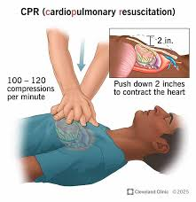
Situații de urgență – Primul ajutor
Primul ajutor este intervenția imediată oferită unei persoane rănite, până vine ambulanța sau ajunge la spital. Nu este nevoie să fii medic ca să salvezi o viață! Câteva reguli de bază:
Verifică dacă ești în siguranță înainte să te apropii de victimă
Evaluează starea victimei (respiră? e conștientă? sângerează?)
Sună la 112 și urmează instrucțiunile
Oprește sângerarea prin presiune
Imobilizează membrele rupte
În caz de leșin, așază persoana pe o parte (poziția laterală de siguranță)
Dacă nu respiră, fă compresii toracice (CPR)

Slide 21
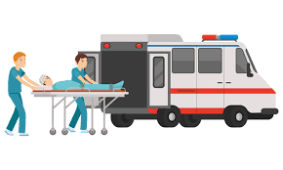
Situații de urgență – Transportul accidentaților
Transportul unei persoane rănite trebuie făcut cu mare grijă:
NU mișca victima dacă bănuiești că are leziuni la coloană sau cap
Dacă trebuie mutată (de exemplu, e în pericol), susține capul și gâtul
În cazuri mai puțin grave, ajut-o să stea într-o poziție confortabilă
Folosește tărgi sau alte obiecte rigide pentru a nu agrava rănile
Ideal este să aștepți ambulanța, mai ales în cazuri grave

Slide 22
Multumim pentru atentie !
Proiect realizat de: Petrescu Matei, Nicu Raissa, Paraschiv Vlad

